Slide 1
স্বাগতম

Slide 2
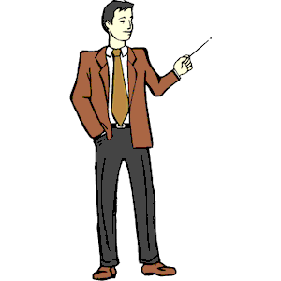
শিক্ষক পরিচিতি
কাজী ইমরান হোসেন
সহকারী শিক্ষক
সারোল সরকারি প্রাথমিক বিদ্যালয়
লোহাগড়া,নড়াইল।
01915130754
imran05101989@gmail.com

Slide 3
পাঠ পরিচিতি
আজকের পাঠঃ গল্প বলা
শ্রেণি - প্রাক-প্রাথমিক
গল্পের নাম - টিং টং এর কান্ড

Slide 4
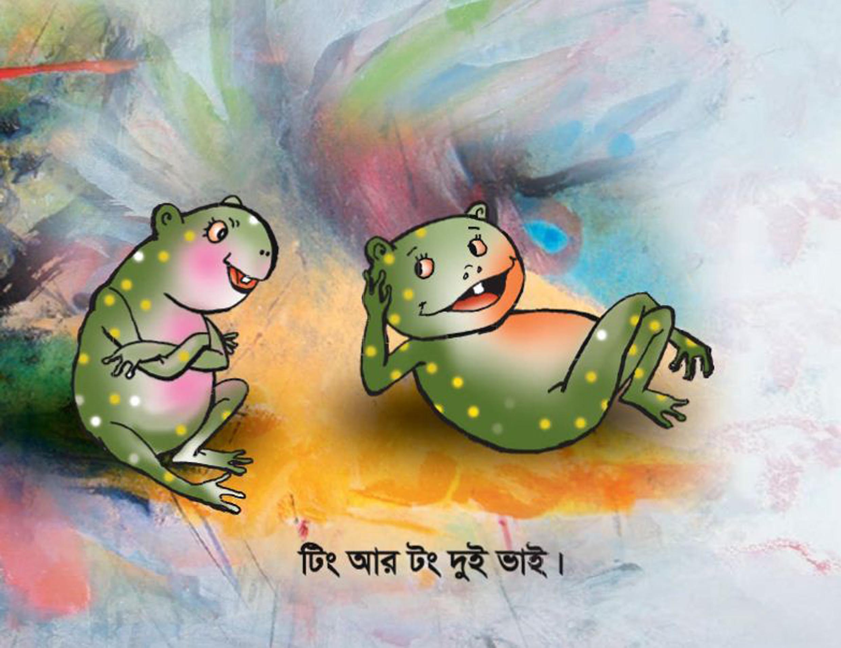
এক দেশে ছিলো ২টা ব্যাঙ। একজনের নাম টিং আর অন্যজনের নাম টং। তারা ছিলো ২ ভাই। তারা সমসময় মিলেমিশে থাকতো।

Slide 5
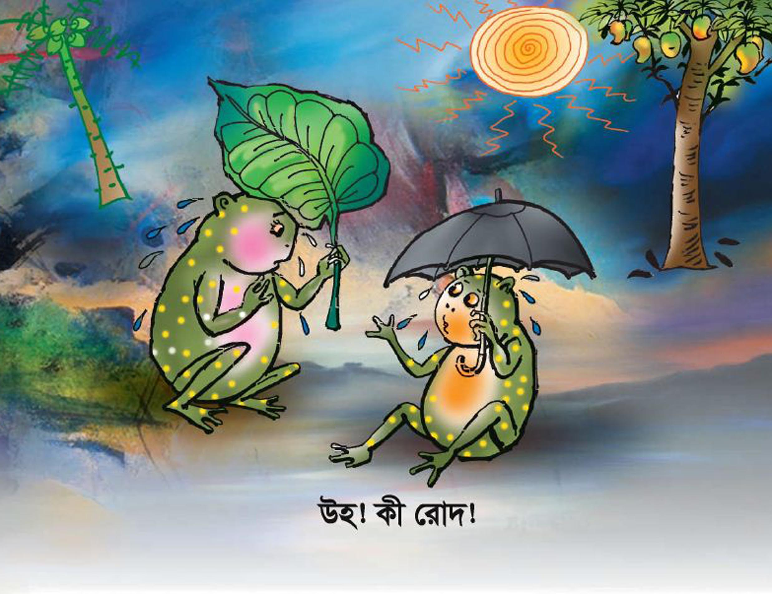
গ্রীষ্ম কাল। সেদিন ছিলো প্রচন্ড গরম। রোদে যেন পুরে যাচ্ছিলো চারিদিক। টিং আর টং ঘেমে ভিজে একাকার হয়ে গেলো।

Slide 6
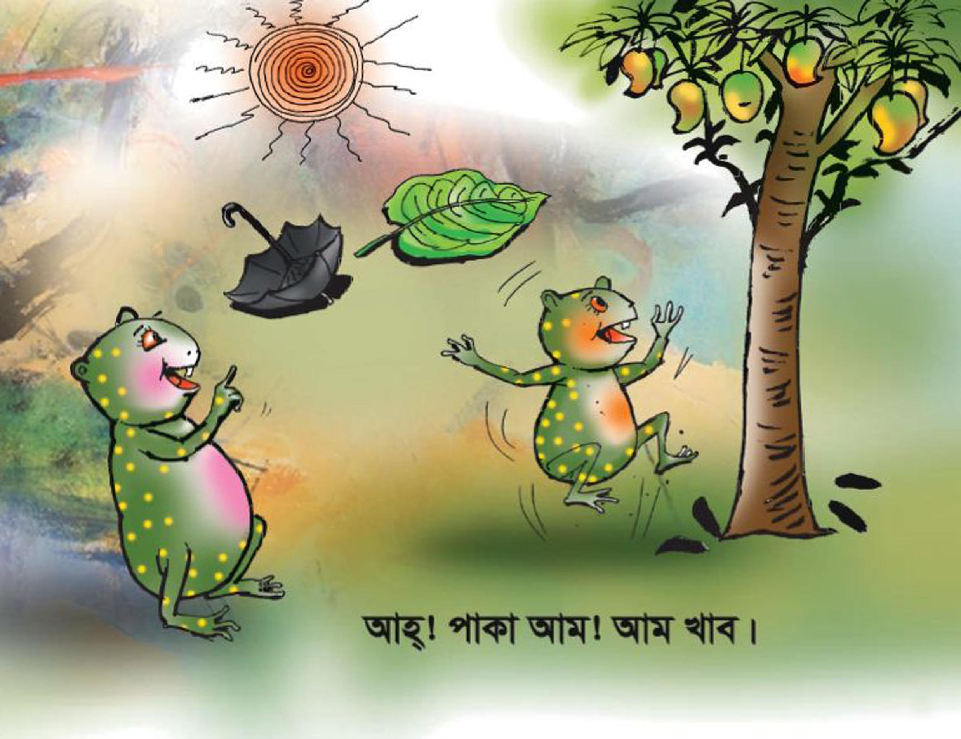
তাদের বাড়িতে ছিলো একটি বড় আম গাছ। গাছে ছিলো পাঁকা পাঁকা মিষ্টি আম।

Slide 7
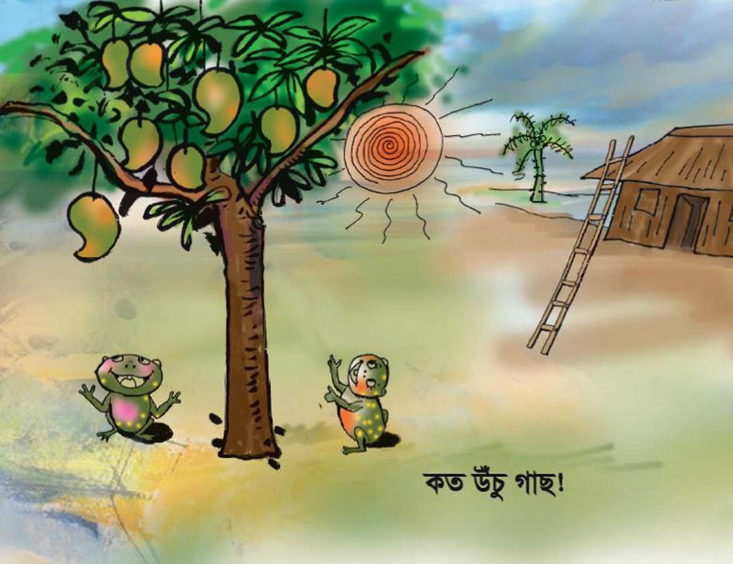
গাছটি ছিলো অনেক লম্বা আর ঊঁচু। তারা গাছে চড়তে পারছিলো না।

Slide 8
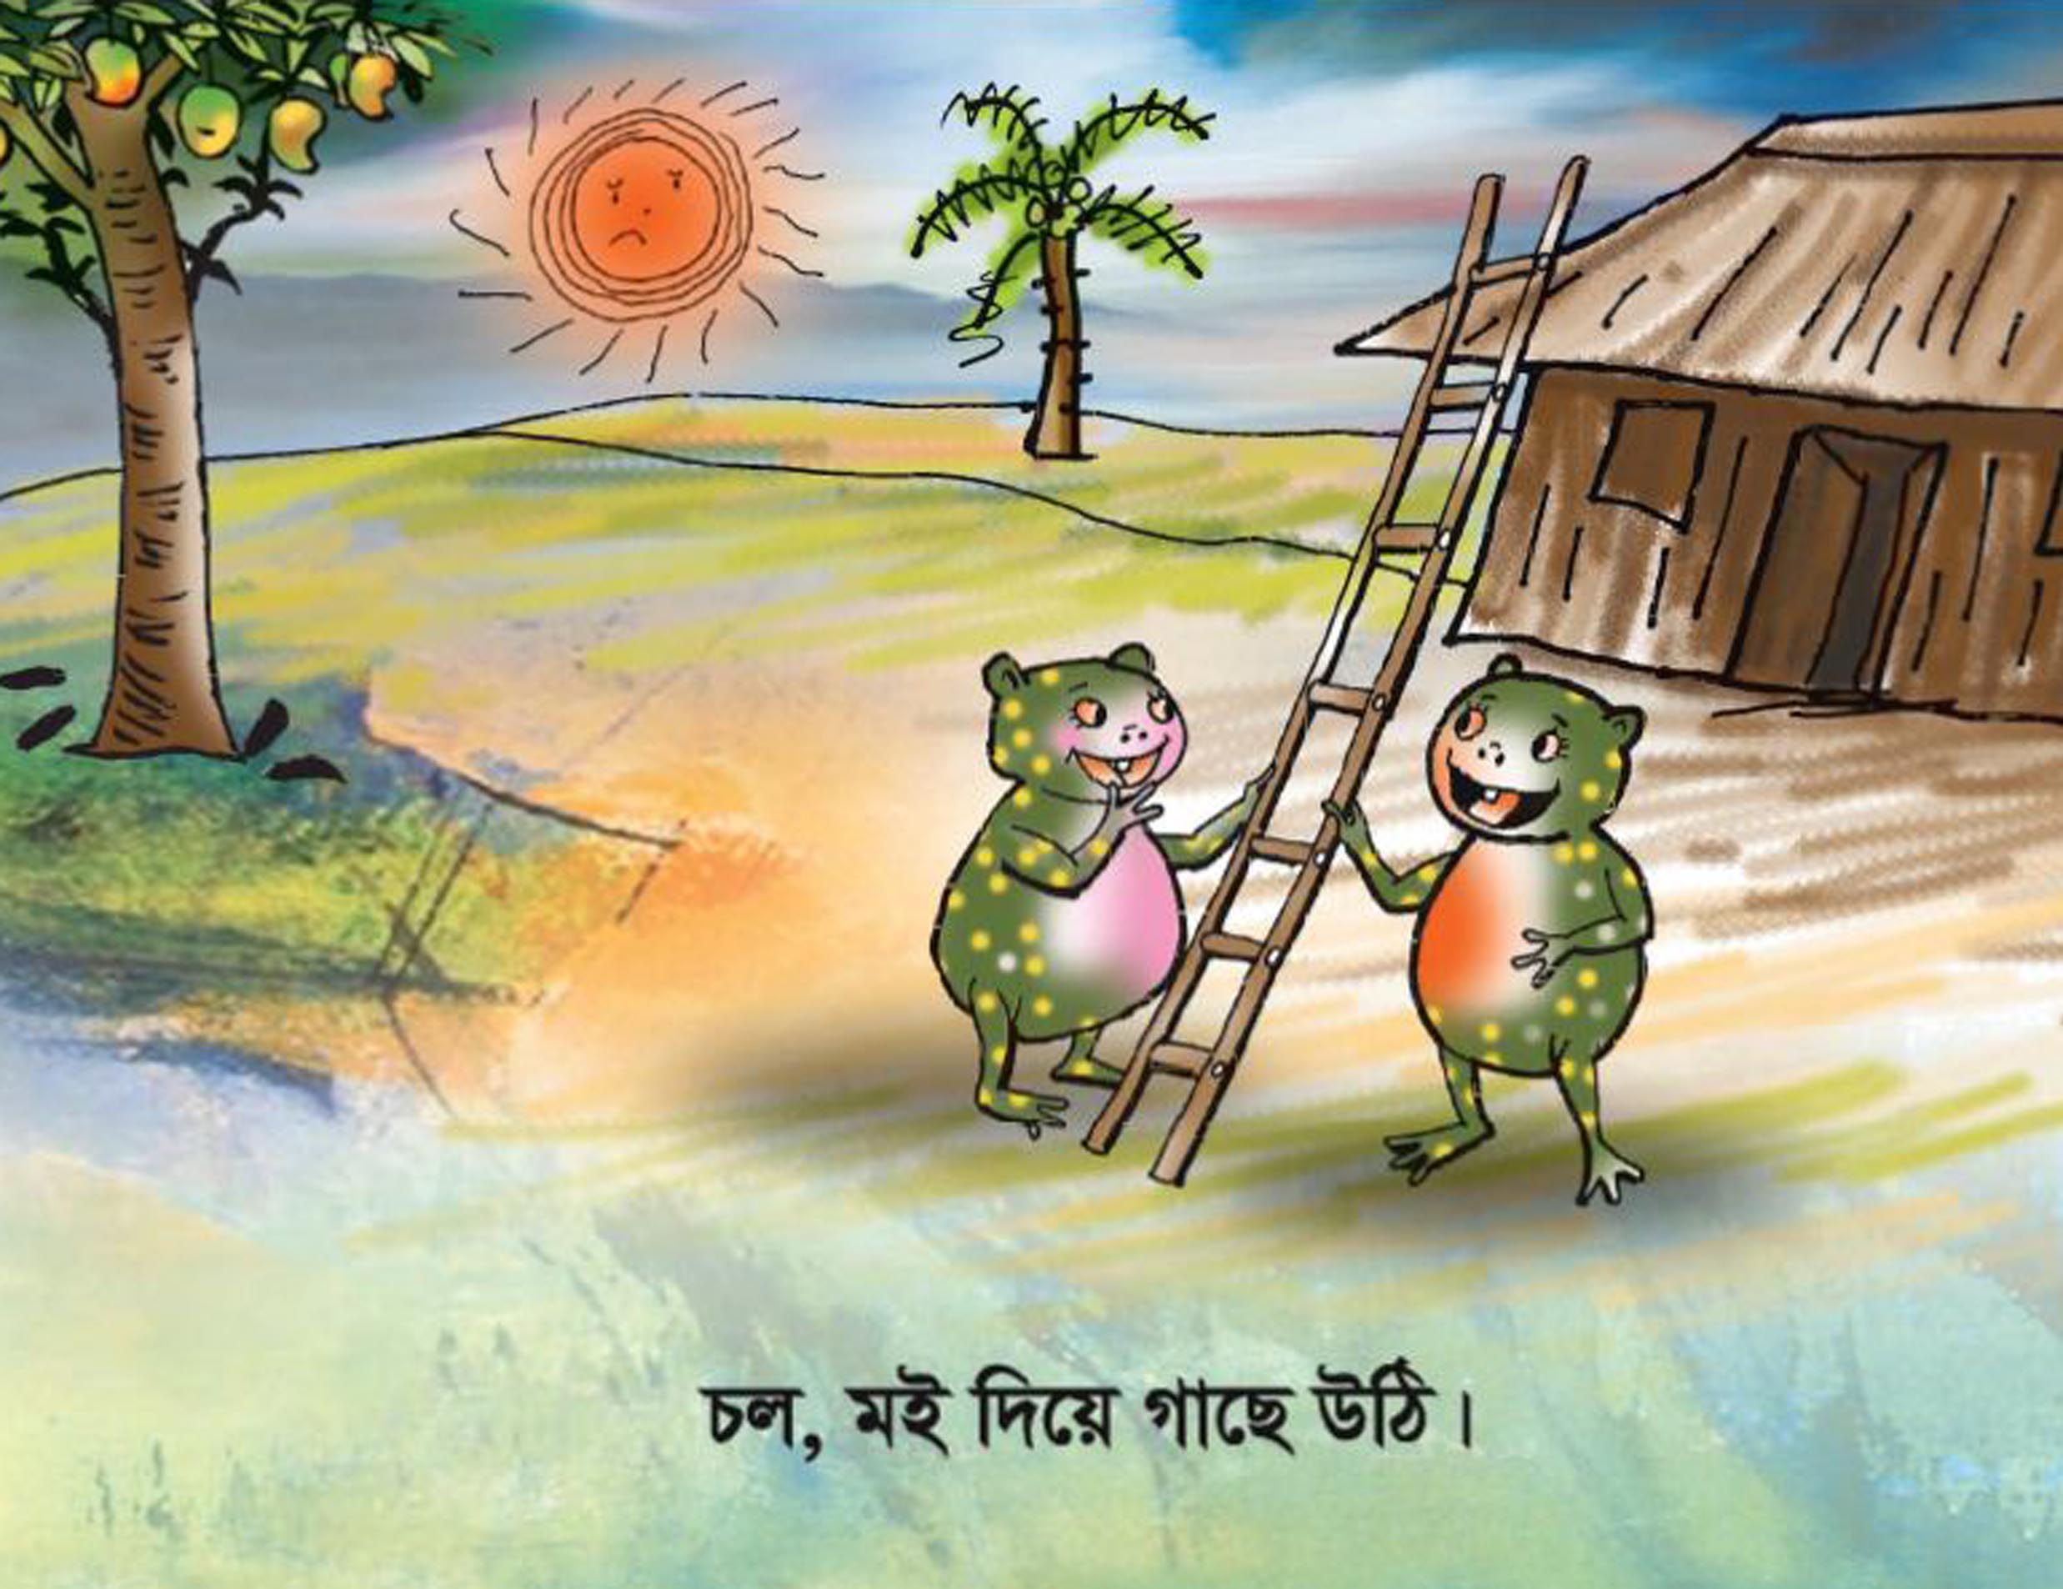
তাদের বাড়িতেই একটি মই ছিলো। সেই মই নিয়ে আবার তারা গাছের কাছে গেলো।

Slide 9
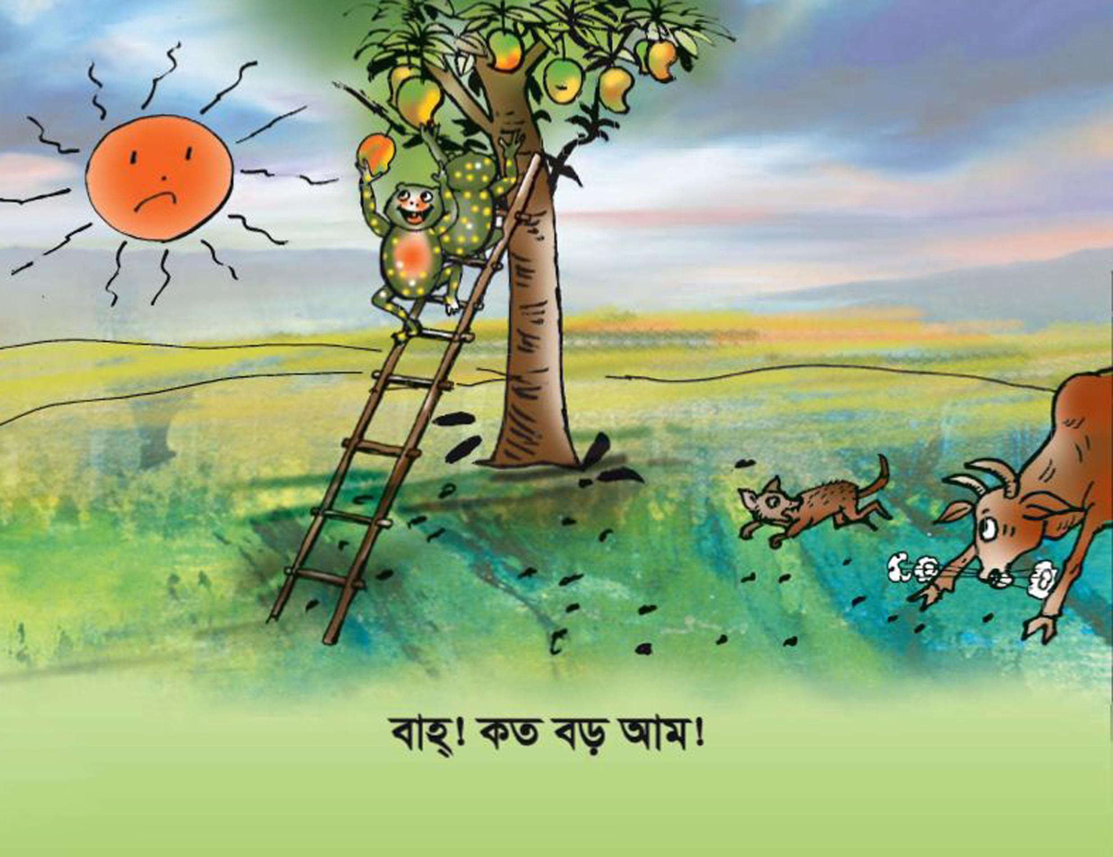
মই বেয়ে যখন টিং আর টং গাছে চড়লো, ঠিক তখনি একটু দূরে একটি গরু একটি শিয়ালকে তাড়া করছিলো।

Slide 10
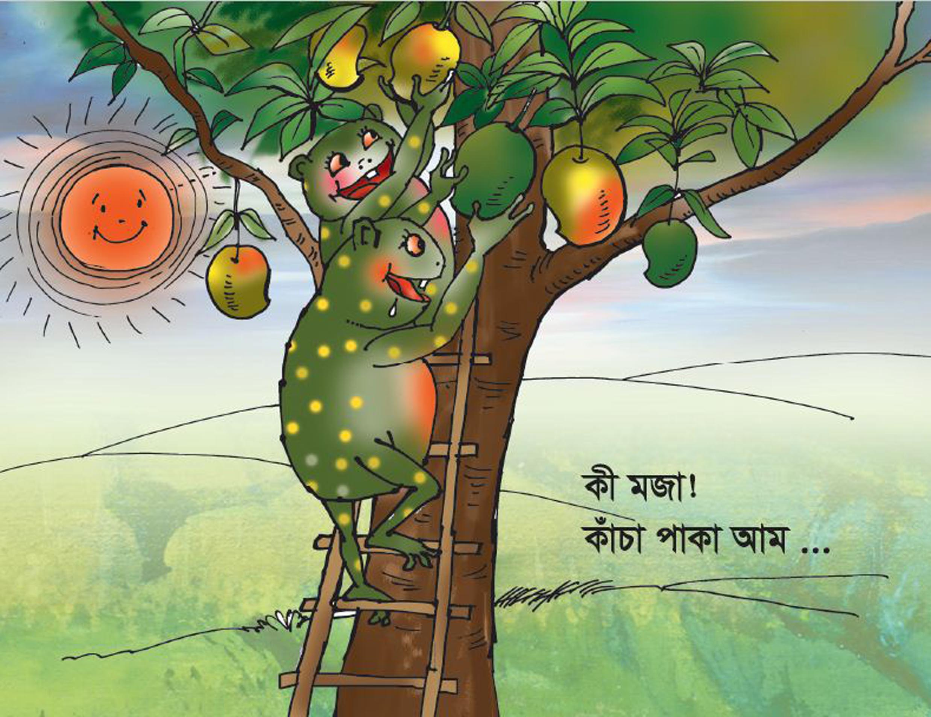
এদিকে পাঁকা আম পারায় টিং আর টং এতই ব্যাস্ত ছিলো যে নীচে কি হচ্ছে তা দেখেই নি।

Slide 11
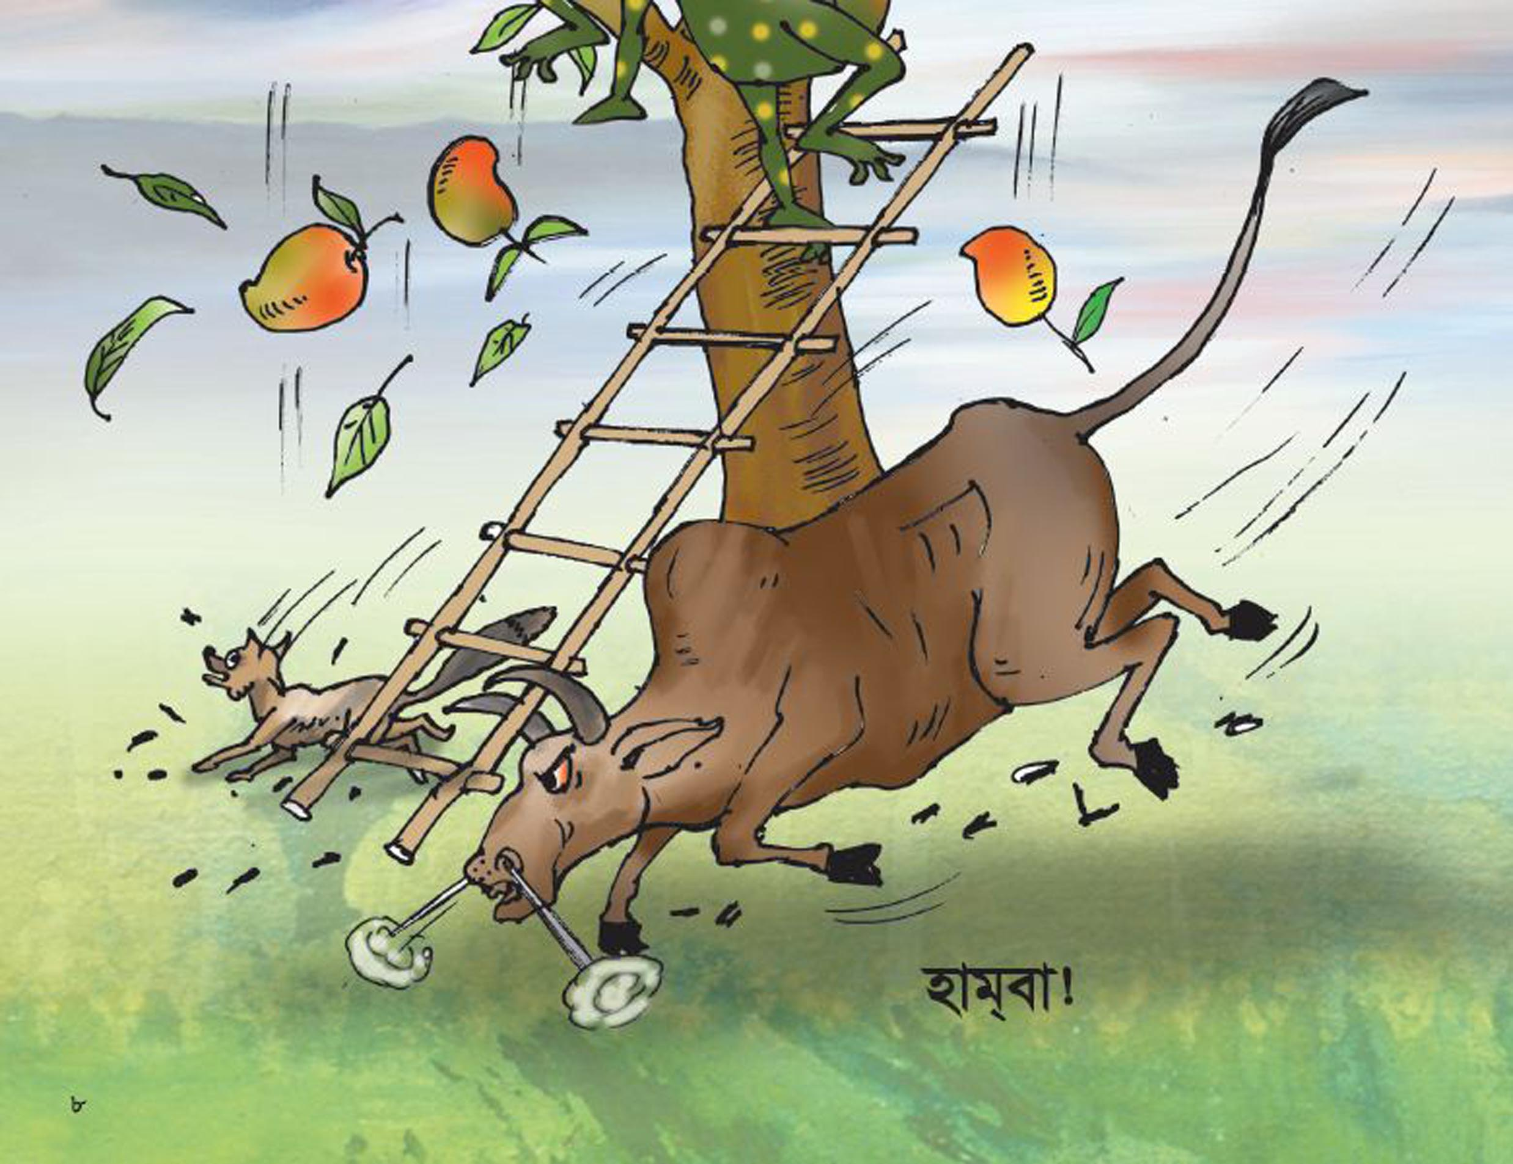
তখন গরুটা শিয়ালটাকে তাড়া করতে করতে টিং আর টং এর আম গাছের কাছেই চলে এলো।

Slide 12
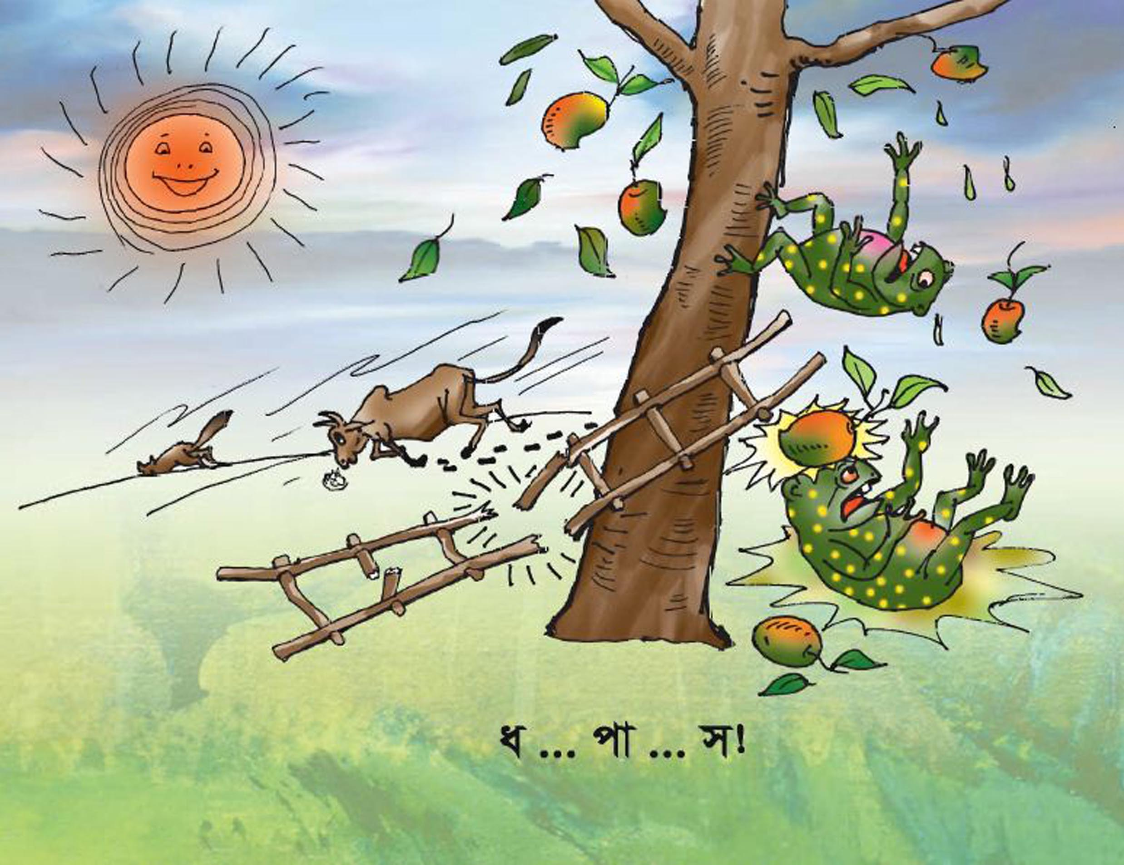
গরুটা গাছের কাছে এসেই মইয়ে দিলো এক গুঁতো। আর অমনি টিং আর টং গাছে থেকে আম সমেৎ ধপাস করে নীচে পড়ে গেলো।

Slide 13
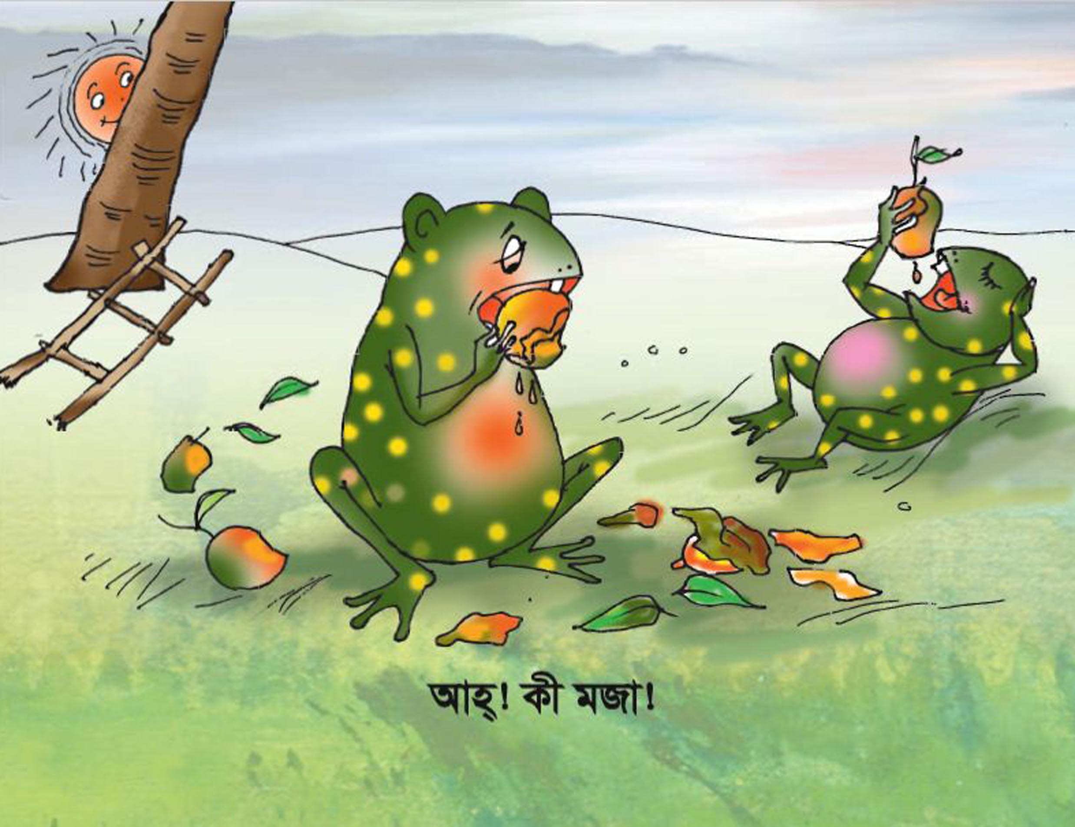
টিং আর টং গাছের নীচে বসে বসেই আম খেতে শুরু করলো। তারা ২ ভাই অনেক মজা করে আম খেলো।

Slide 14
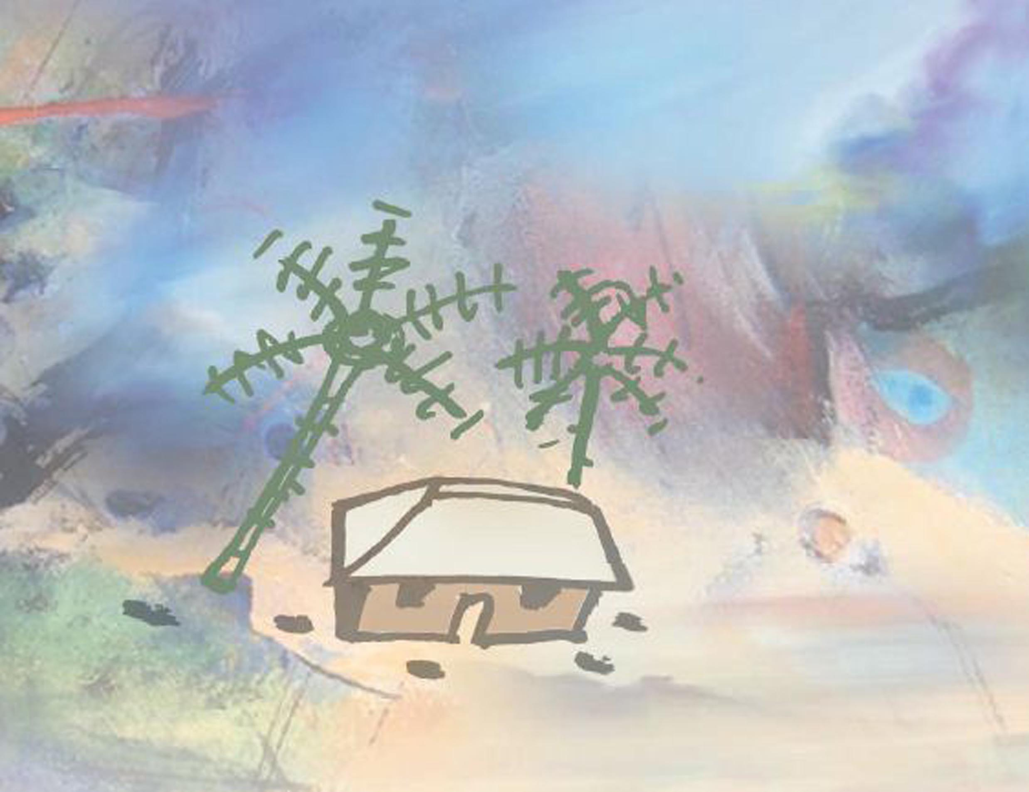
সমাপ্ত

Slide 15
গল্পটা তোমাদের কেমন লেগেছে?

Slide 16
তোমরা সবাই ভালো থেকো।
ধন্যবাদ

